Slide 1
SÉANCE C1 · MODULE 6
« Racontez-moi ce qui est arrivé, du début. »
Au 9-1-1, on répondait en trois mots. Au triage, c'est le contraire : quatre minutes de récit, et ce qu'on raconte pèse dans la décision.
75 minutes · Une nuit à l'urgence
Notes:
Ouverture du défi 2. Marquer le contraste avec le bloc B : la même nuit, la même personne, mais un genre de discours complètement différent. C'est ce que le niveau 5 demande — savoir changer de registre selon la situation.

Slide 2
OBJECTIFS DE LA SÉANCE
À la fin, je serai capable de…
1
raconter au triage ce qui est arrivé, dans l'ordre ;
2
distinguer ce qui durait de ce qui vient d'arriver ;
3
répondre aux questions de l'infirmière sans se perdre ;
4
comprendre ce qu'est un niveau de priorité.
C1 · Une nuit à l'urgence
2
Notes:
Lire les objectifs à voix haute. Y revenir au billet de sortie.

Slide 3
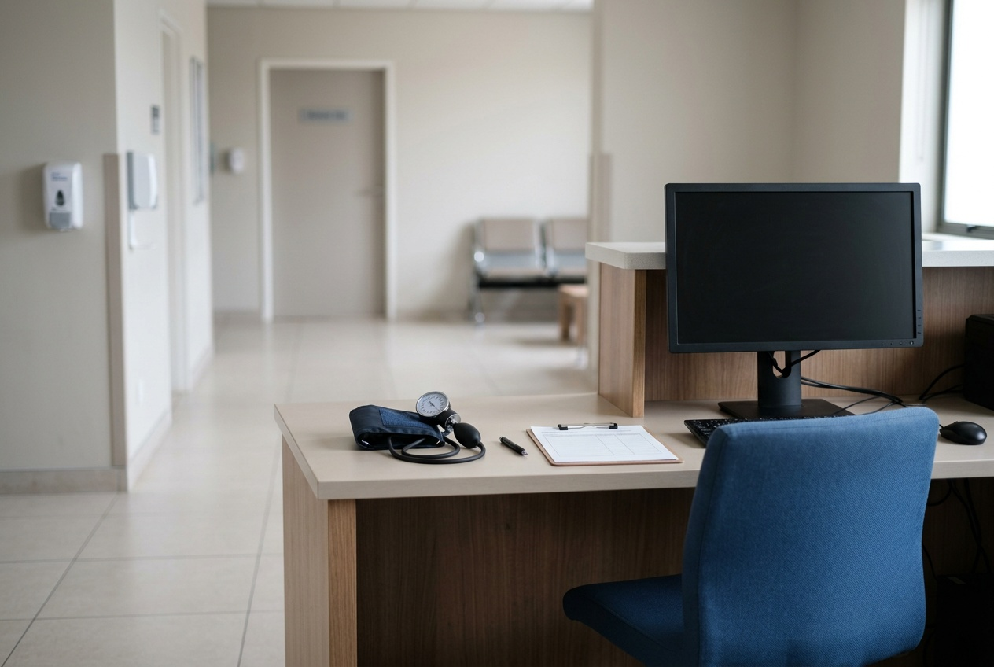
OBSERVATION
Voici le comptoir où tout se décide. Quatre minutes, une infirmière, et un chiffre de 1 à 5.
Qu'est-ce qu'elle a besoin de savoir, exactement ?
Par où commence-t-on un récit ?
Pourquoi l'heure de la chute est-elle importante ?
Qu'est-ce qui décide de l'ordre de passage ?
C1 · Une nuit à l'urgence
3
Notes:
Faire deviner la durée du triage : les élèves répondent souvent « une heure ». C'est moins de cinq minutes, et cette brièveté explique tout le reste de la séance.

Slide 4
DIALOGUE · 1 DE 3
Le récit, du début
Écoutez d'abord, diapositive masquée.
KARINE
Bonsoir. Karine, infirmière au triage. C'est vous qui accompagnez madame Quintero ?
MARISOL
Oui, je suis sa fille. Marisol.
KARINE
Racontez-moi ce qui est arrivé, du début.
MARISOL
Elle avait de la fièvre depuis mercredi et elle mangeait très peu. Cette nuit, elle s'est levée pour aller à la toilette et elle est tombée dans l'escalier.
C1 · Une nuit à l'urgence
4
Notes:
Le cœur de la séance tient dans la dernière réplique : deux imparfaits, puis deux passés composés. Le faire remarquer sans encore l'expliquer — la séance C2 s'en chargera.

Slide 5
DIALOGUE · 2 DE 3
Les questions, et le niveau
KARINE
Est-ce qu'elle a perdu connaissance ?
MARISOL
Je ne l'ai pas vue tomber. Quand je suis arrivée en bas, elle me parlait déjà.
KARINE
Chaque personne qui arrive reçoit un niveau, de un à cinq. Un, c'est une vie en danger, on entre tout de suite. Cinq, c'est ce qui peut attendre longtemps.
KARINE
Je la mets à trois. Une fracture possible chez une dame de soixante et onze ans, avec de la fièvre, ça ne reste pas dans le corridor toute la nuit.
C1 · Une nuit à l'urgence
5
Notes:
Noter la réponse de Marisol : elle ne dit pas non, elle dit ce qu'elle sait et ce qu'elle n'a pas vu. C'est exactement la bonne réponse.

Slide 6
DIALOGUE · 3 DE 3
L'attente, et ce qu'on ne promet pas
MARISOL
Ça veut dire combien d'attente ?
KARINE
Je ne peux pas vous promettre une heure. Ce soir, il y a deux priorités un. Si une ambulance arrive avec un cas plus grave, il passe avant elle, même s'il est arrivé après.
KARINE
Une dernière chose : est-ce qu'elle a des allergies ?
MARISOL
Aux antibiotiques, je crois. Il faudrait vérifier avec mon frère.
C1 · Une nuit à l'urgence
6
Notes:
La question des allergies bloque presque toutes les familles. Annoncer qu'elle reviendra au défi 3, quand Julio donnera la réponse au téléphone.

Slide 7
L'ORDRE D'ARRIVÉE NE COMPTE PAS
Une personne arrivée après vous passera avant si son niveau est plus urgent.
Ce n'est ni un oubli ni une injustice : c'est le fonctionnement même du triage. La seule chose à faire pendant l'attente est de retourner au comptoir si l'état empire.
C1 · Une nuit à l'urgence
7
Notes:
Diapositive à photographier. Elle change complètement le vécu d'une nuit d'attente — beaucoup d'élèves croient avoir été oubliés.

Slide 8
CE QUE LE TRIAGE VEUT ENTENDRE
Quatre choses, dans cet ordre
Ce qui est arrivé
Ce qui durait avant
Le récit court, avec l'heure : « vers deux heures ».
La fièvre depuis mercredi, le peu d'appétit.
Ce que vous ne savez pas
Le dossier
« Je ne l'ai pas vue tomber » vaut mieux qu'un « non » incertain.
Médicaments, allergies, carte d'assurance maladie.
C1 · Une nuit à l'urgence
8
Notes:
Conseiller d'apporter la boîte de médicaments elle-même. C'est le conseil pratique le plus utile du module après celui de l'adresse.

Slide 9
RACONTER TOUT AU MÊME TEMPS
Le piège le plus fréquent
ON ENTEND SOUVENT
IL FAUT DIRE PLUTÔT
Elle a eu de la fièvre, elle a mangé peu, elle est tombée.
Elle avait de la fièvre, elle mangeait peu, et elle est tombée.
Au passé composé partout, on ne distingue plus ce qui durait de ce qui vient d'arriver. L'infirmière perd l'information la plus utile : la fièvre précédait la chute.
C1 · Une nuit à l'urgence
9
Notes:
C'est l'annonce de la séance C2. Ne pas expliquer maintenant, seulement faire entendre la différence.

Slide 10
COMPRÉHENSION
Vrai ou faux ?
Répondez d'après le dialogue.
1
L'infirmière demande de raconter depuis le début.
2
À l'urgence, on entre dans l'ordre d'arrivée.
3
Le niveau 1 veut dire que le cas peut attendre.
4
Amparo reçoit un niveau 3.
5
L'infirmière promet une durée d'attente précise.
6
Deux personnes peuvent accompagner la patiente.
C1 · Une nuit à l'urgence
10
Notes:
Faire justifier chaque « faux » par la réplique exacte.

Slide 11
CORRECTION
Vrai ou faux ?
Correction — on lit la réponse, on ne commente pas l'erreur.
1
L'infirmière demande de raconter depuis le début. » vrai
2
À l'urgence, on entre dans l'ordre d'arrivée. » faux — selon le niveau
3
Le niveau 1 veut dire que le cas peut attendre. » faux — vie en danger
4
Amparo reçoit un niveau 3. » vrai
5
L'infirmière promet une durée d'attente précise. » faux — elle ne le peut pas
6
Deux personnes peuvent accompagner la patiente. » faux — une seule
C1 · Une nuit à l'urgence
11
Notes:
Corriger en groupe. Donner la bonne réponse, sans revenir sur qui s'est trompé.

Slide 12
BILLET DE SORTIE
Racontez en trois phrases ce qui est arrivé à Amparo.
Première phrase : ce qui durait avant.
Deuxième : ce qui est arrivé, avec l'heure. Troisième : ce que vous avez fait.
C1 · Une nuit à l'urgence
C1 · Une nuit à l'urgence
12
Notes:
Ramasser sans corriger les temps : ils seront le sujet de C2. Se contenter de vérifier l'ordre des trois phrases.

